Slide 1

支模架培训课件
汇报人：
2023-11-30

Slide 2


支模架概述
支模架的组成与搭建
支模架的使用与维护
支模架的安全操作规程
支模架的发展趋势与展望
培训效果与总结
目录

Slide 3

01
支模架概述

Slide 4
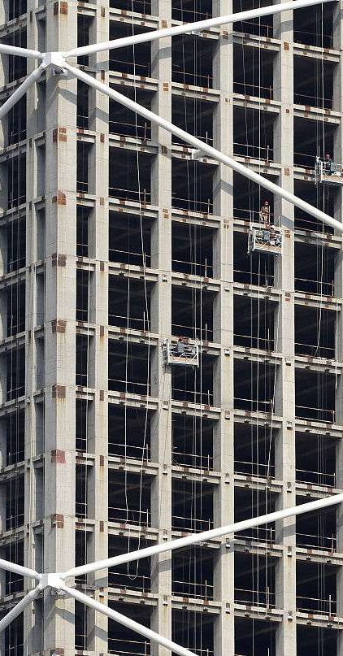
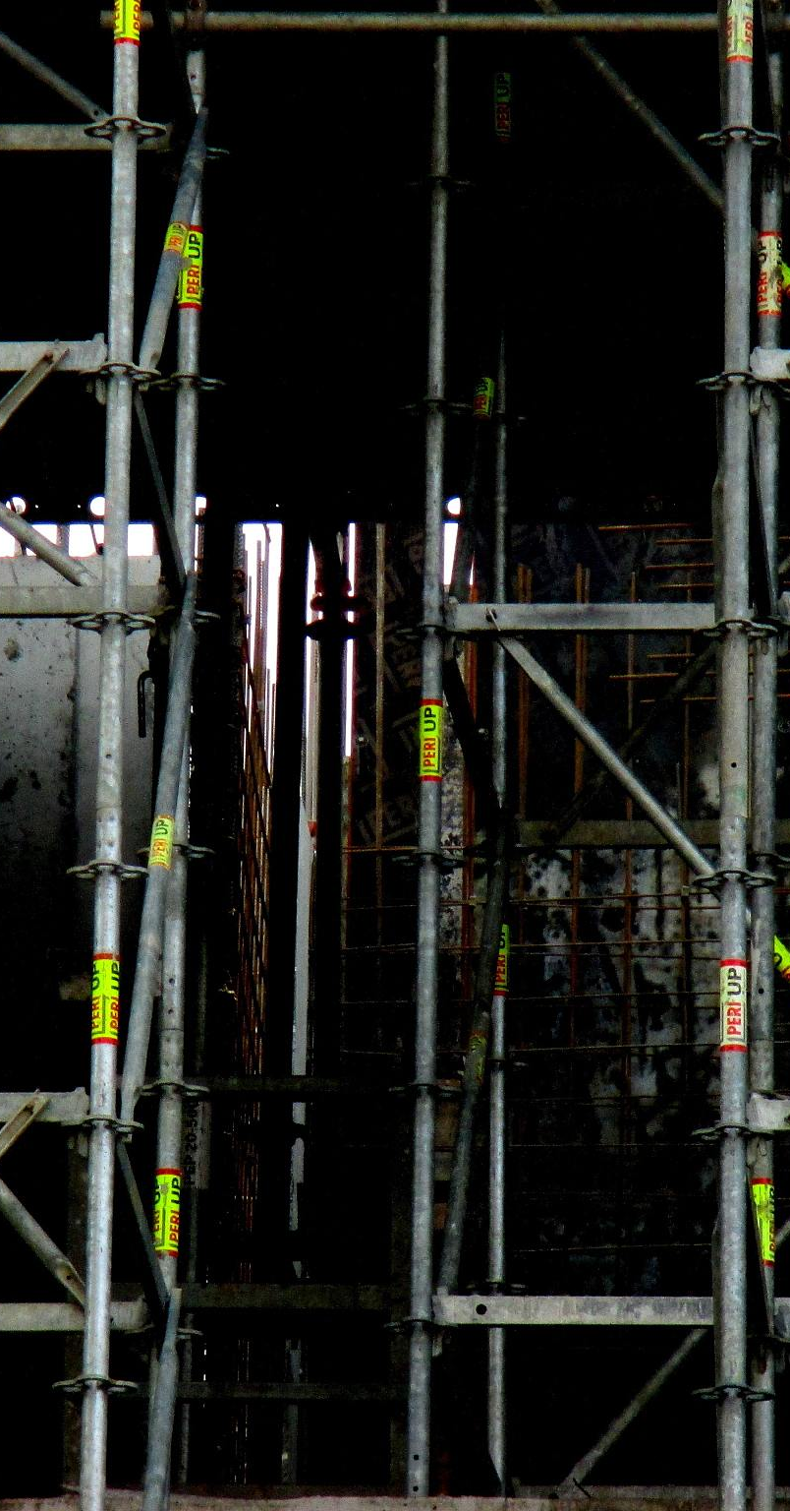

支模架的定义
支模架
一种支撑和固定模板的临时结构，用于确保模板形状、位置和稳定性，以满足混凝土浇筑施工的要求。
适用范围
桥梁、高速路、地铁、隧道、大型建筑物等土木工程中的模板支撑施工。

Slide 5
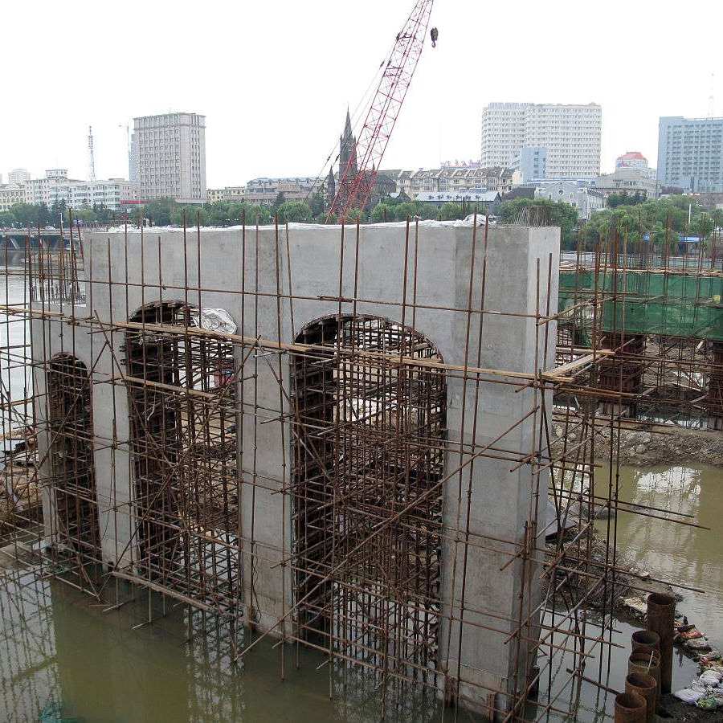
支模架的作用
支撑和固定模板
01
支模架可以支撑和固定模板，防止模板变形、移位，确保模板的整体性和稳定性。
承受混凝土浇筑时的冲击和荷载
02
支模架能够承受混凝土浇筑时的冲击和荷载，保证施工安全和质量。
提高施工效率
03
通过使用支模架，可以加快模板安装和拆卸的速度，提高施工效率。

Slide 6
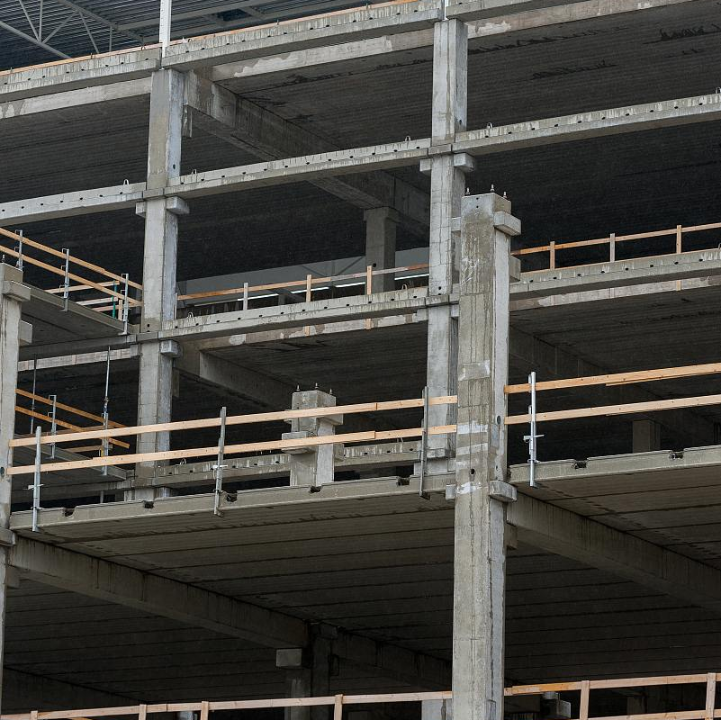
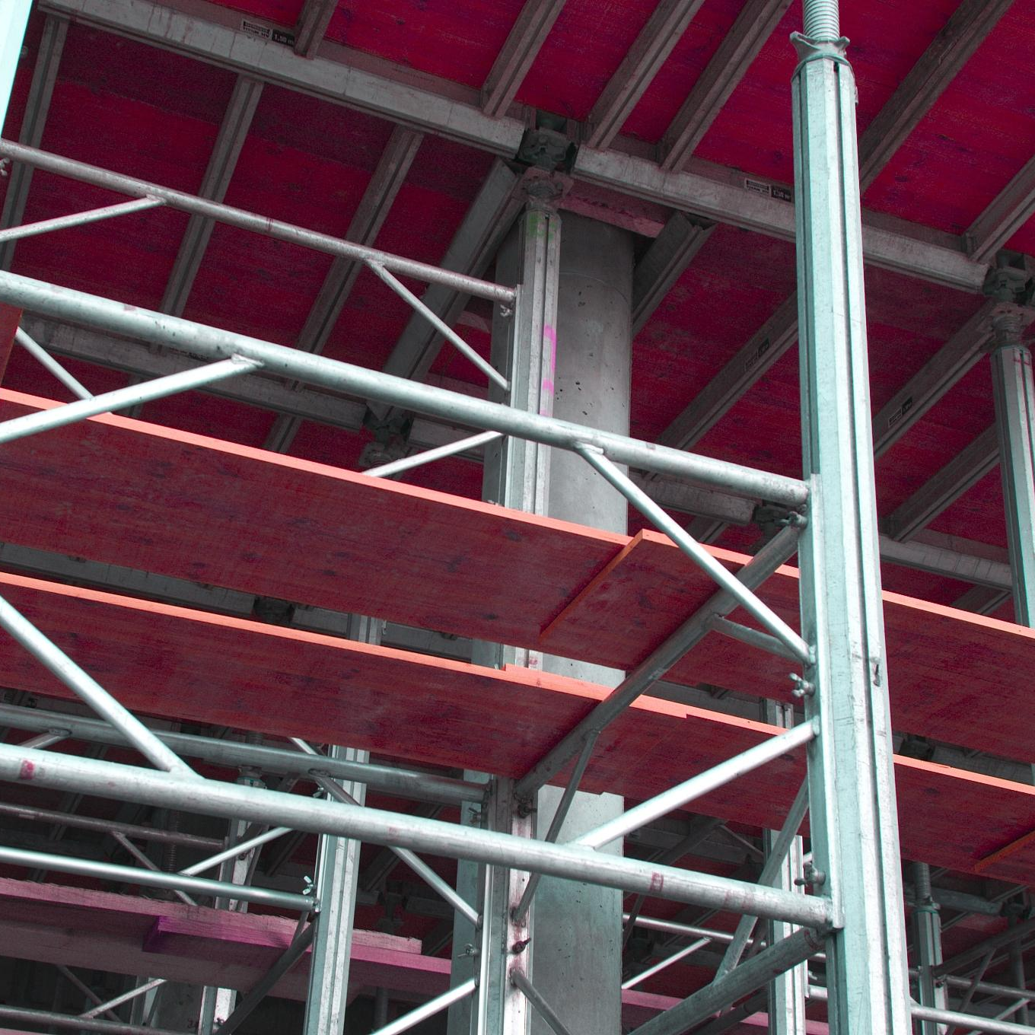
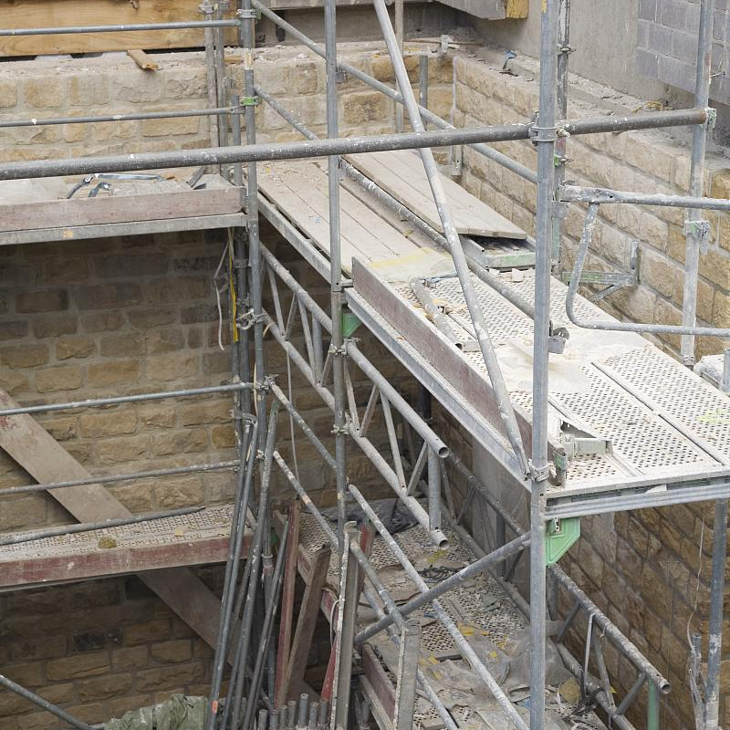
支模架的分类
按用途分类
桥梁支模架、隧道支模架、建筑支模架等。
按材料分类
钢支模架、木支模架、铝合金支模架等。
按结构形式分类
简易式支模架、装配式支模架、碗扣式支模架等。

Slide 7
02
支模架的组成与搭建

Slide 8
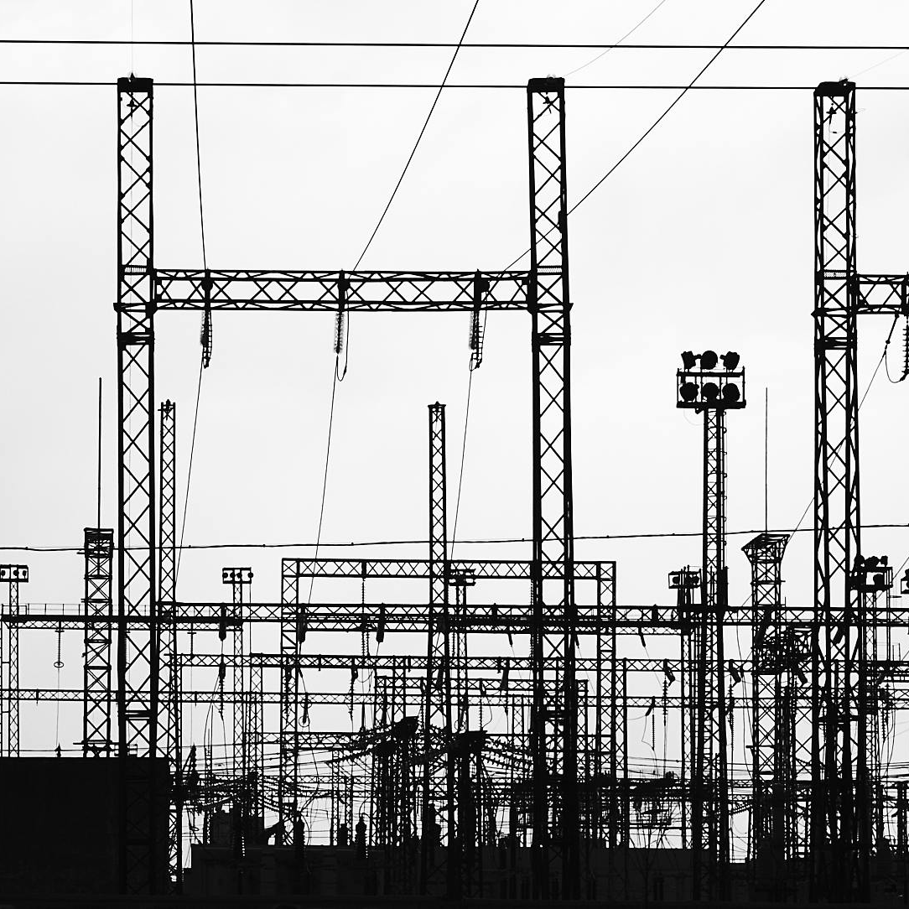


支模架的组成
01
02
03
支撑体系
固定体系
附件
包括立杆、横杆、斜杆和底座等部件，用于承受和传递荷载。
包括剪刀撑、水平固定杆和垂直固定杆等部件，用于固定支撑体系和保持稳定性。
包括连接件、扣件、脚手板等部件，用于连接和固定支撑体系和固定体系。

Slide 9
支模架的搭建流程
基础处理
对基础进行平整、夯实和加固，以确保支模架的稳定性和承重能力。
连接附件
立杆摆放
将连接件、扣件、脚手板等部件按照要求连接到支撑体系和固定体系上，确保支模架的整体稳定性和承重能力。
根据设计要求，将立杆摆放于基础之上，确保立杆垂直、稳定。
安装支撑体系
安装固定体系
将横杆、斜杆等部件按照要求安装到固定体系上，确保支撑体系的稳定性和承重能力。
将剪刀撑、水平固定杆和垂直固定杆等部件按照要求安装到立杆上，确保固定体系的稳定性和承重能力。

Slide 10
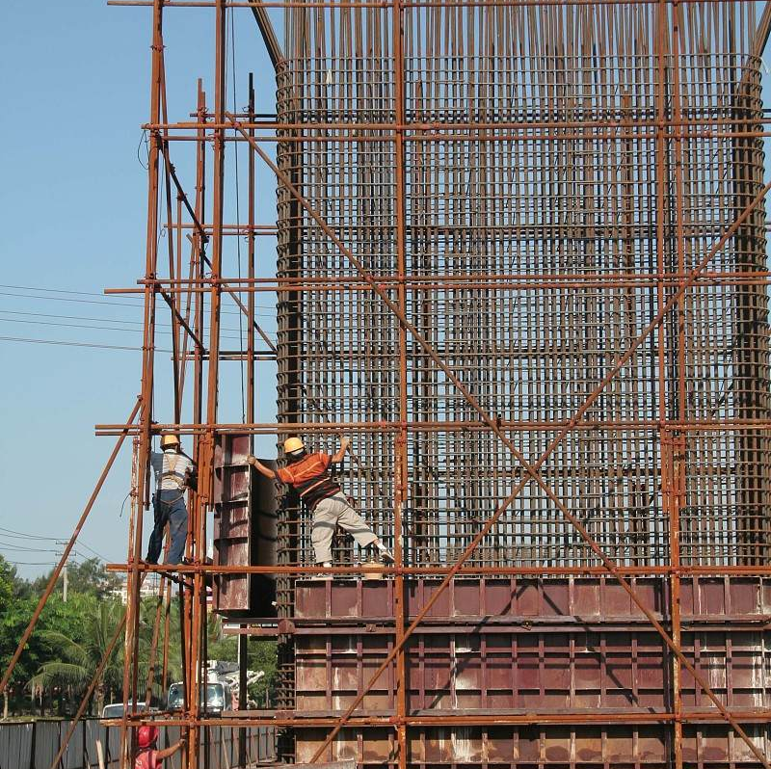
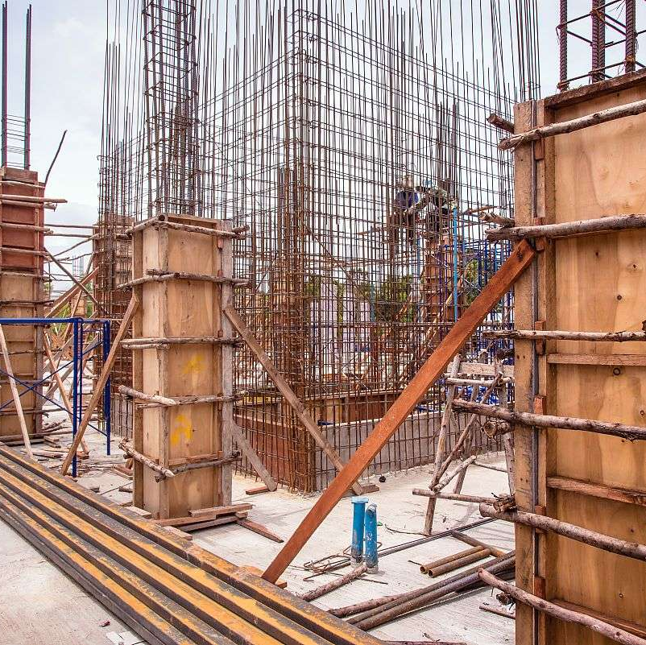
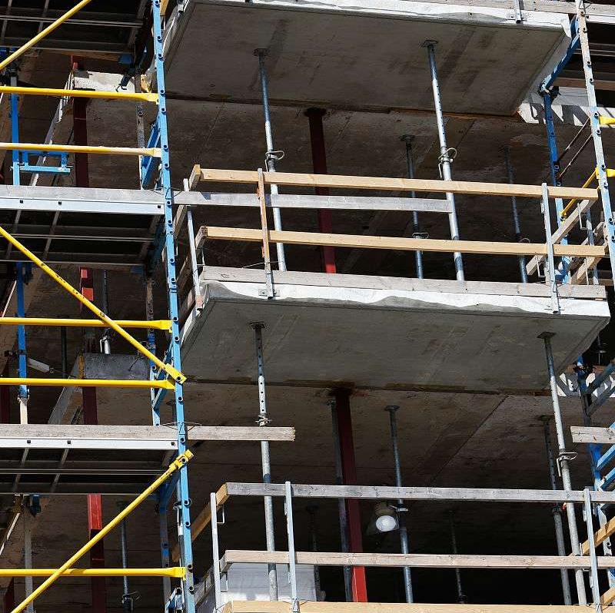
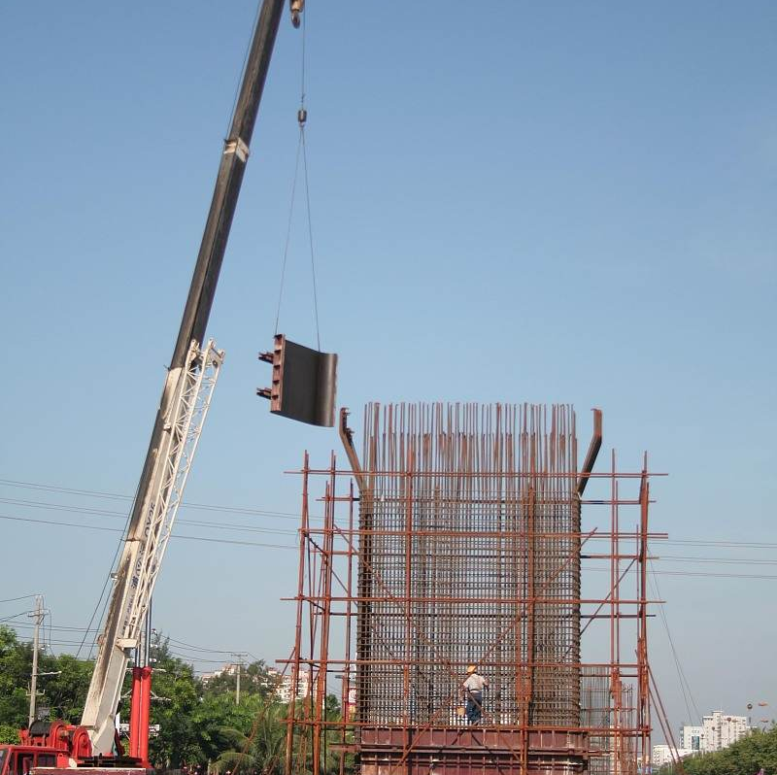
支模架的验收标准
01
02
03
04
立杆垂直度
水平杆水平度
剪刀撑牢固性
附件完整性
立杆的垂直度应符合设计要求，不得大于1/1000。
水平杆的水平度应符合设计要求，不得大于1/1000。
剪刀撑的牢固性应符合设计要求，不得出现松动或断裂等现象。
附件的完整性应符合设计要求，不得出现缺失或损坏等现象。

Slide 11
03
支模架的使用与维护

Slide 12
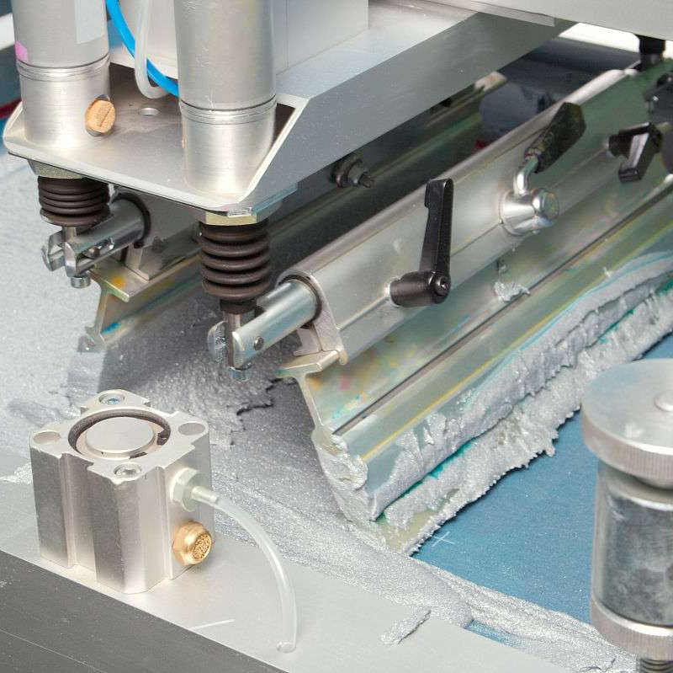
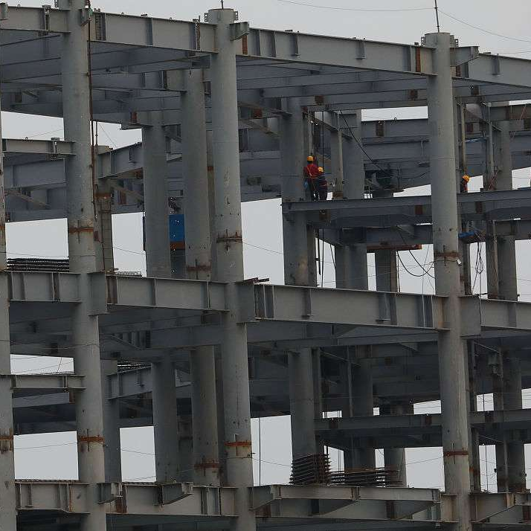
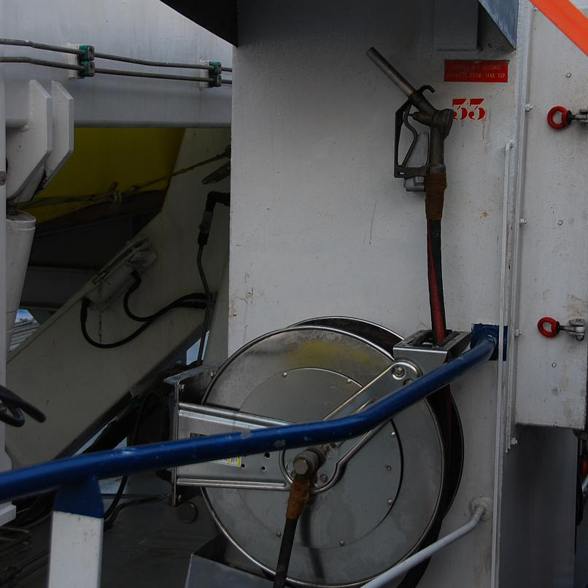
支模架的使用方法
支模架的组装
支模架的搭建
支模架的使用
详细介绍了支模架的各个组成部分以及组装流程，确保安全使用。
指导如何根据工程需要选择合适的支模架，并介绍了搭建的步骤和注意事项。
强调了使用过程中应注意的事项，如承载力、稳定性等。

Slide 13
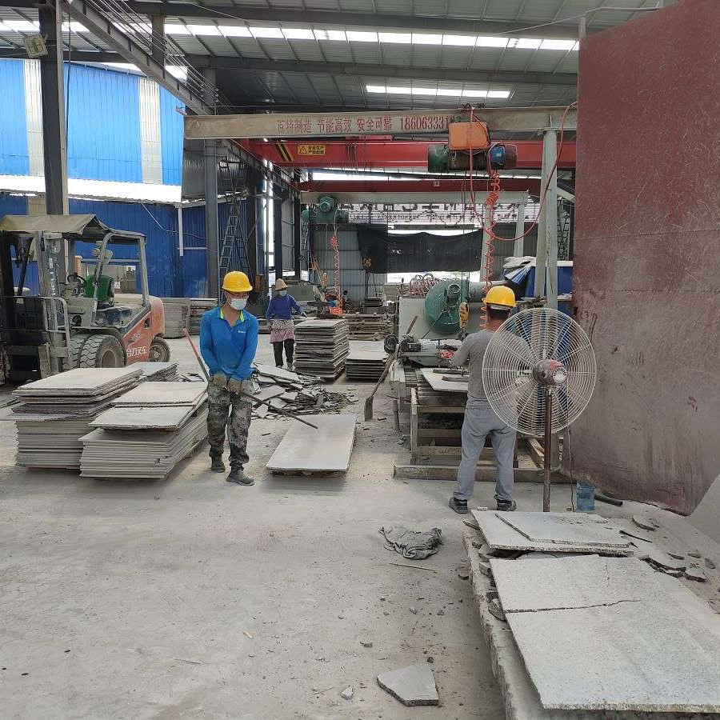
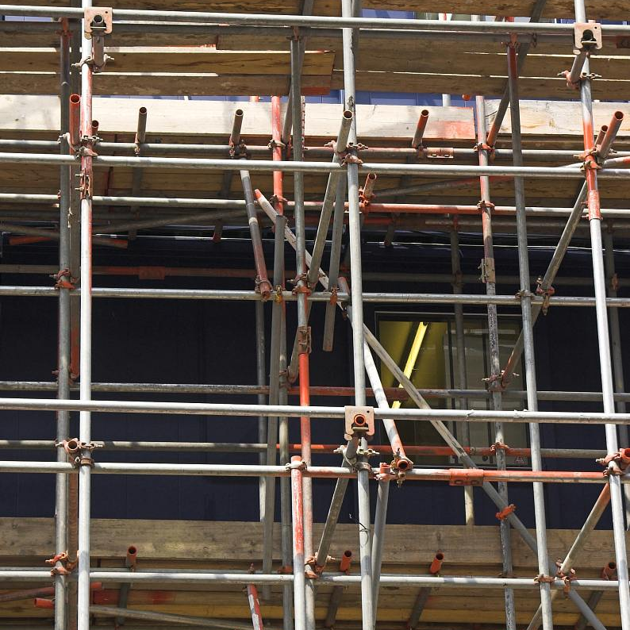
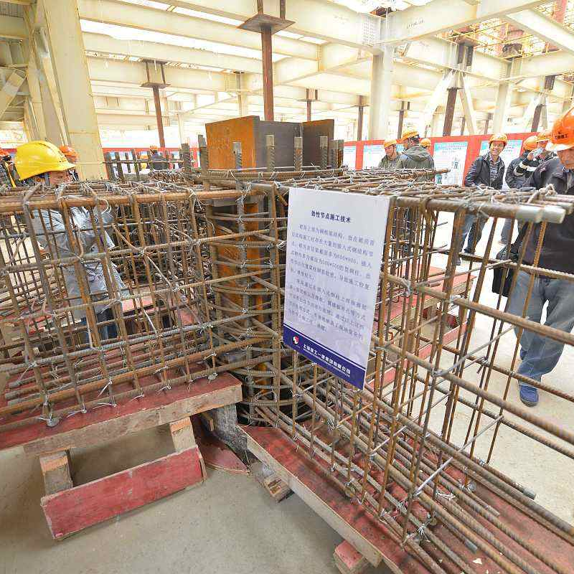
支模架的保养与维护
定期检查
保养方法
维护建议
介绍了定期对支模架进行检查的必要性以及检查的项目和时间。
详细说明了如何对支模架进行保养，如涂油防锈、清洁等。
根据支模架的使用情况，提出了一些实用的维护建议。

Slide 14

支模架的常见问题及处理方法
常见问题
列举了支模架使用过程中常见的故障现象，如连接件松动、变形等。
处理方法
针对不同的故障现象，给出了相应的处理方法，方便及时解决。

Slide 15
04
支模架的安全操作规程

Slide 16
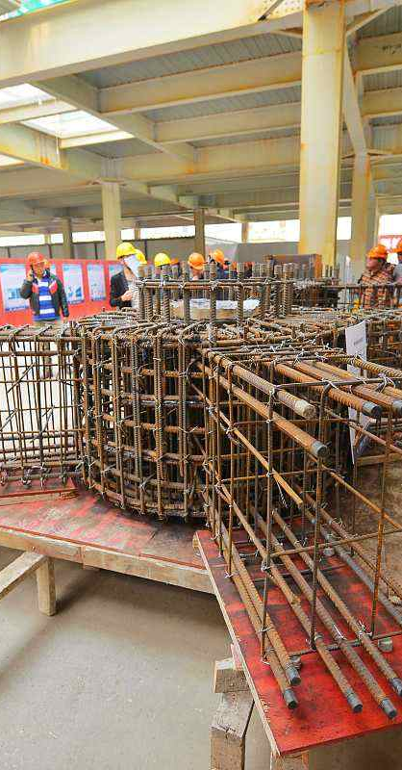
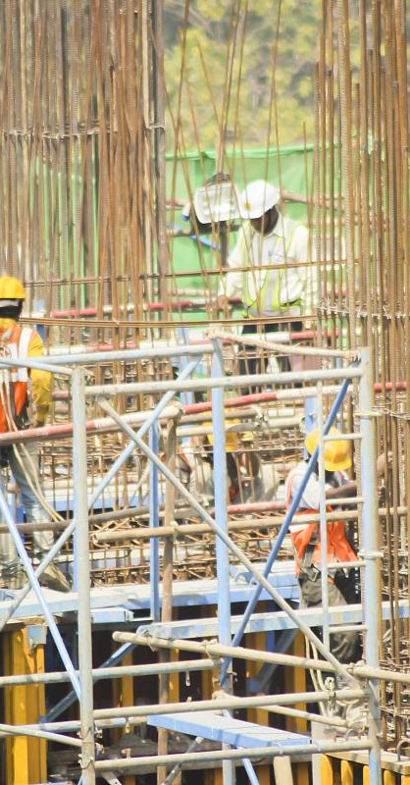
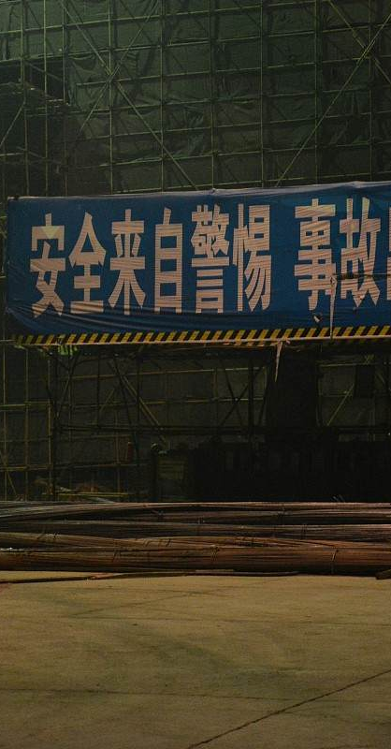
安全操作规程概述
01
支模架是建筑施工中重要的支撑结构，安全操作规程是为了保证支模架的施工安全和使用安全而制定的一系列规范和要求。
02
支模架安全操作规程主要包括支模架的安装、使用、拆除等环节的安全注意事项。

Slide 17



支模架的安全操作规程
支模架的安装
根据施工图纸和相关规范要求，确定支模架的安装位置和高度。
检查支模架的基座和地基是否牢固，是否满足承载要求。

Slide 18

支模架的安全操作规程
按照正确的顺序和方式安装支模架，确保支架的稳定性和承重能力。

Slide 19



支模架的安全操作规程
支模架的使用
使用前应对支模架进行检查，确保支架无损坏、无松动、无倾斜等情况。
在使用过程中，应严格控制施工荷载，避免超出支架的承载能力。

Slide 20

支模架的安全操作规程
施工过程中，应安排专人进行监护，及时发现和处理安全隐患。

Slide 21
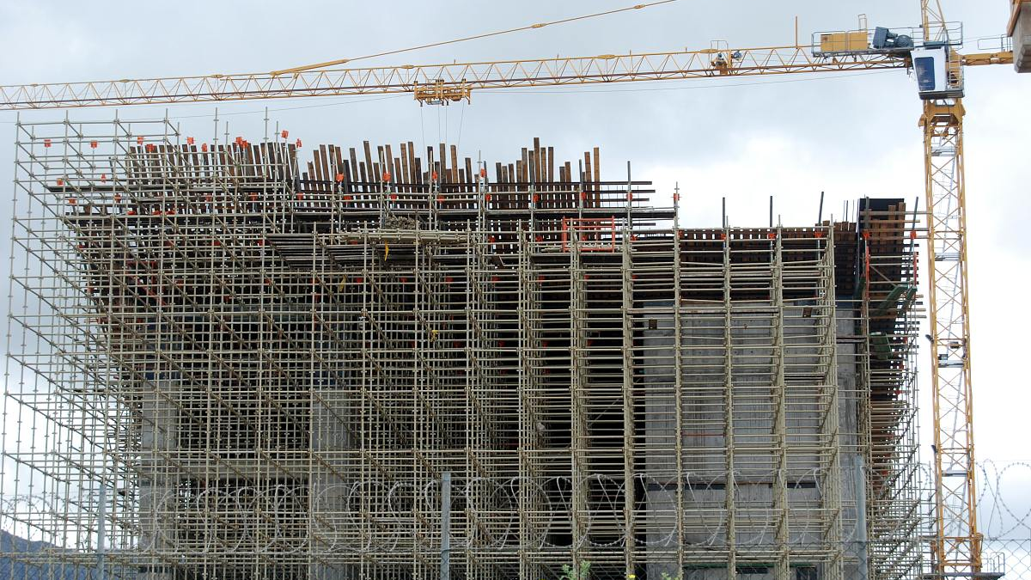


支模架的安全操作规程
支模架的拆除
拆除前应对支模架进行检查，确保支架无杂物、无悬挂物品。
按照正确的顺序和方式拆除支模架，避免因操作不当导致安全事故。

Slide 22
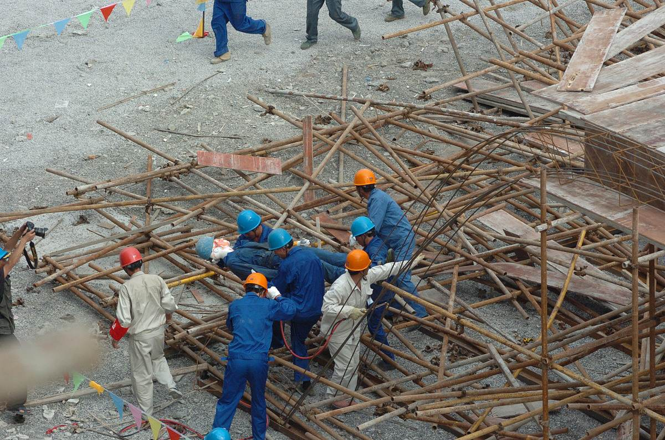
安全事故案例分析
通过分析近年来发生的支模架安全事故案例，可以发现其中主要原因包括支架安装不规范、使用不当、拆除不彻底等。
针对这些原因，应加强支模架安全操作的培训和监管，提高施工人员安全意识和操作技能。

Slide 23
05
支模架的发展趋势与展望

Slide 24


支模架的发展趋势
标准化
绿色化
支模架的标准化发展趋势明显，通过统一标准，提高不同产品之间的兼容性，降低使用成本。
环保意识日益增强，支模架行业开始注重环保，追求节能减排和循环利用。
智能化
高强度材料
随着技术的发展，支模架逐渐引入智能化功能，如自动调整、远程监控等，提高施工效率。
高强度材料的使用逐渐普及，提高支模架的承载能力和稳定性。

Slide 25
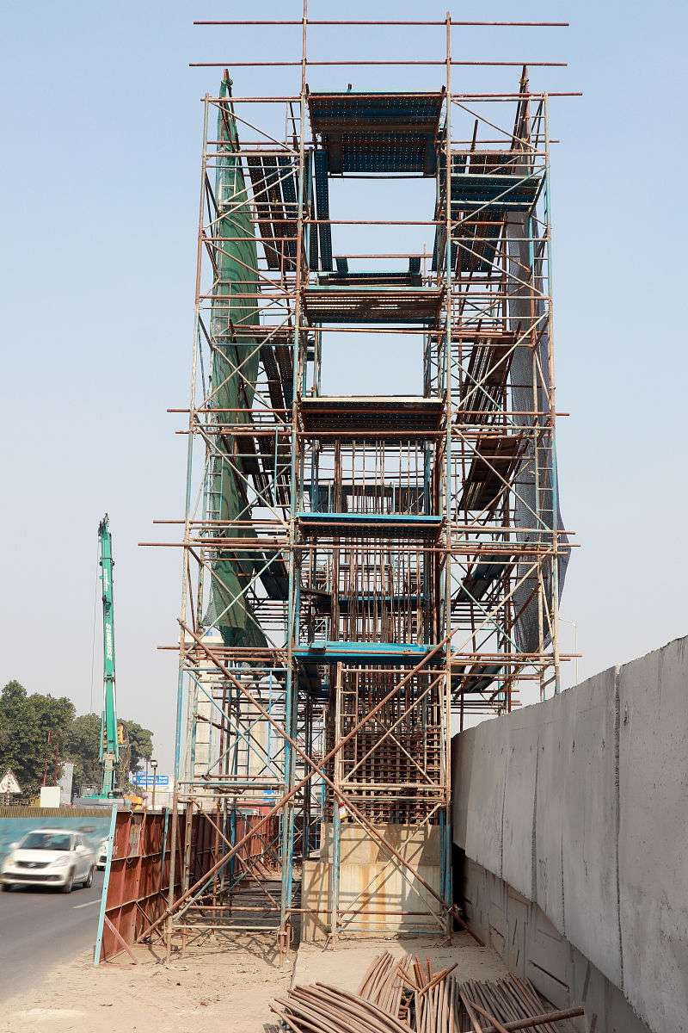
支模架的未来展望
更广泛的应用领域
更高的安全性
随着建筑行业的不断发展，支模架的应用领域将更加广泛，不仅限于建筑结构支撑，还将拓展到桥梁、隧道等领域。
未来支模架将更加注重安全性，通过引入先进的安全监测系统和技术，提高施工过程的安全性。
更高效的设计和施工
更环保的材料
随着技术的不断发展，支模架的设计和施工将更加高效，提高施工效率和质量。
随着环保意识的不断提高，支模架将更加注重使用环保材料，减少对环境的影响。

Slide 26
06
培训效果与总结

Slide 27

培训效果评估
培训内容与实际应用
评估培训内容是否符合实际应用，是否需要调整或改进。
学员掌握程度
了解学员对培训内容的掌握程度，找出可能存在的问题和难点。
培训方法
评估培训方法是否有效，是否需要调整或改进。

Slide 28

培训总结与建议
培训亮点
总结培训的亮点和成功经验，以及学员表现良好的方面。
培训不足
找出培训的不足和需要改进的地方，提出具体的建议和措施。
对学员的建议
根据学员的表现和反馈，提出对学员的建议和指导，帮助学员更好地应用所学知识。

Slide 29

下一步工作计划
完善培训内容
根据评估结果和学员反馈，完善培训内容和素材，提高培训质量。
加强实践操作
增加实践操作环节，让学员更好地掌握实际操作技能。
定期回顾与反馈
定期对培训进行回顾和总结，及时发现问题并改进，不断提高培训效果。

Slide 30

感谢观看
THANKS

